Slide 1

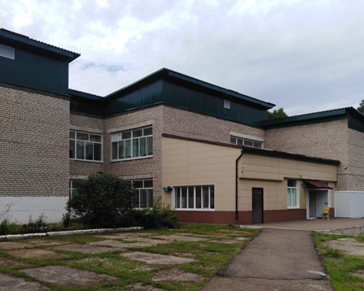
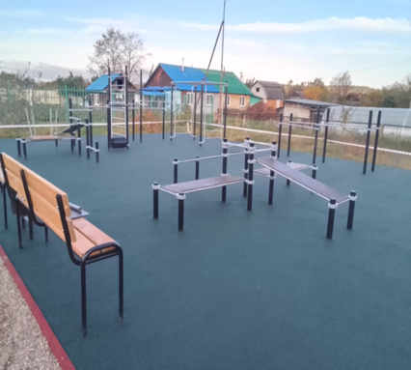
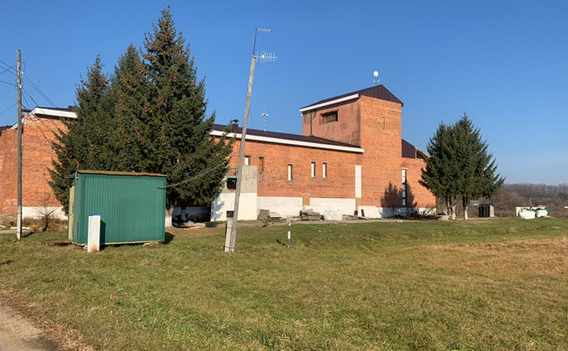
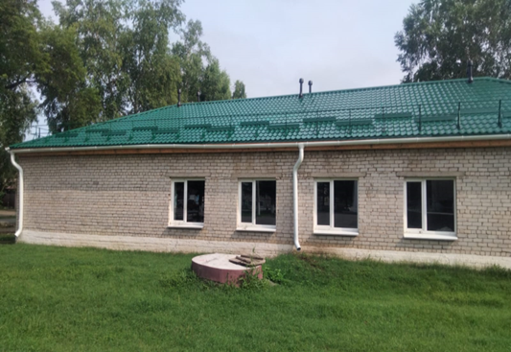
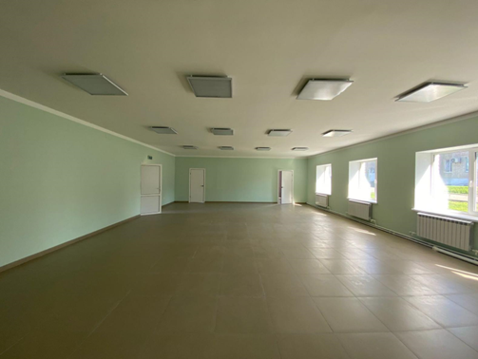
Социально – значимые проекты, реализованные в 2024 году
Объекты образования
Капитальный ремонт кровли здания школы (Виноградовский филиал филиал МБОУ школы с.Анучино)
Место нахождения: с.Виноградовка ул.Арсеньева 1 а
Контракт от 16.04.2024г. заключен с ООО «Гуд Кар»
Срок исполнения: 16.04.2024 – 31.07.2024г.
Сумма контракта: 7353684,50 руб.(местный бюджет)
Устройство спортивной площадки МБОУ школа с.Новогордеевка
Место нахождения: с.Новогордеевка ул.Пионерская 5
Контракт от 14.06.2024г. заключен с ООО "Приморская ремонтная строительная компания"
Срок исполнения: 14.06.2024 – 30.08.2024г.
Сумма контракта: 3232860,45руб.(местный бюджет)
Проведены следующие работы:планировка площадки, установки 4-х спортивных комплекса и урны.
Объекты культуры
Капитальный ремонт кровли здания СДК с.Гражданка
Место нахождения: с.Гражданка ул.Юбилейная 13 а
Контракт от 28.06.2024г. заключен с ООО «Кристалл»
Срок исполнения: 01.07.2024 – 31.10.2024г.
Сумма контракта: 7853471,92 руб.(местный бюджет)
Капитальный ремонт здания Детской школы искусств с.Анучино
Место нахождения: с. Анучино, ул. 100 лет Анучино, 2
Контракт от 27.04.2024г. заключен с ООО «Кристалл»
Срок исполнения: 01.05.2024 – 31.07.2024г.
Сумма контракта: 9940706,75 руб.(в том числе – 9841299,67руб. – краевой бюджет; 99407,07руб - местный бюджет).
Проведены следующие виды работ: капитальный ремонт кровли, отделочные работы, капитальный ремонт систем электроснабжения и отопления

Slide 2
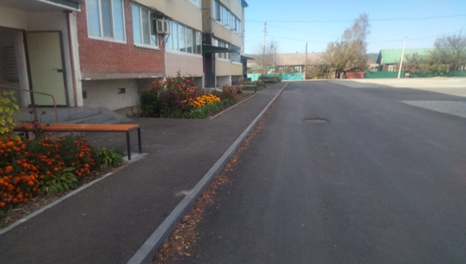
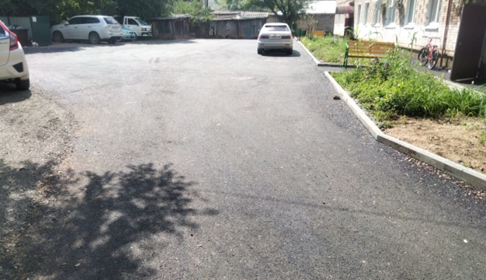
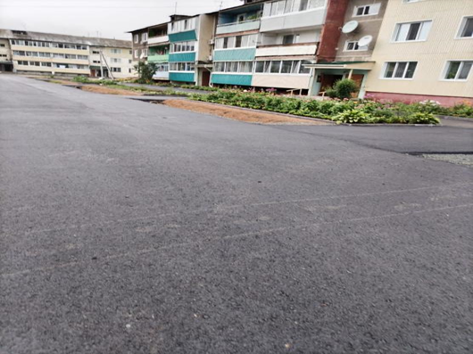
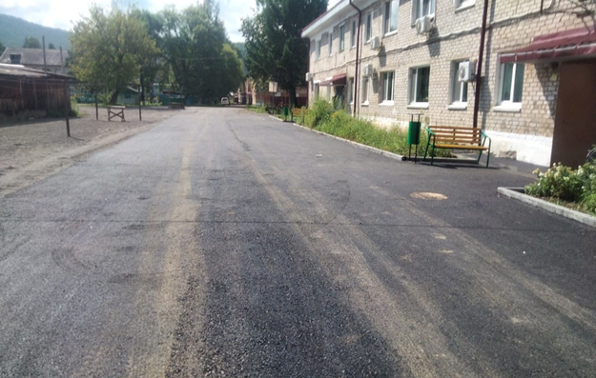
Социально – значимые проекты, реализованные в 2024 году (продолжение)
Благоустройство придомовых территорий
Место нахождения: с. Анучино, ул. Ленинская, д. 2
Контракт от 10.06.2024г. заключен с ИП Казарян А.Р.
Срок исполнения: 15.06.2024 – 15.08.2024г.
Сумма контракта: 1787589,67 руб.(в том числе 1602665,95 руб. – краевой бюджет; 184923,72руб. - местный бюджет)
Выполнены следующие виды работ:планировка площадки, асфальтирование дорожек и тротуаров, устройство насыпных клумб, устройство водосбросных сооружений, установка скамеек (2шт) и урн (2шт)
Место нахождения: с. Анучино, ул. 100 лет Анучино, д. 4 и 4а; ул. Гоголя,д. 11
Контракт от 20.02.2024г. заключен с ООО «Фриз БК»
Срок исполнения: 01.05.2024 – 31.08.2024г.
Сумма контракта: 5141318,01 руб.(в том числе 5089904,83 руб. – краевой бюджет; 51413,18руб. - местный бюджет)
Выполнены следующие виды работ: планировка площадки, асфальтирование дорожек и тротуаров, устройство насыпных клумб, установка урн.
Место нахождения: с. Анучино, ул. Ленинская, д. 6
Контракт от 15.04.2024г. заключен с ООО «Фриз БК»
Срок исполнения: 01.05.2024 – 31.07.2024г.
Сумма контракта: 1480044,97руб.(в том числе 1465244,52 руб. – краевой бюджет; 14800,45руб. - местный бюджет)
Выполнены следующие виды работ: планировка площадки, асфальтирование дорожек и тротуаров, устройство насыпных клумб, устройство водосбросных сооружений, установка урн

Slide 3
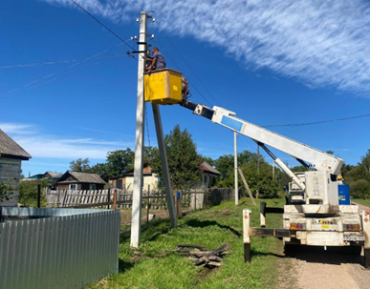
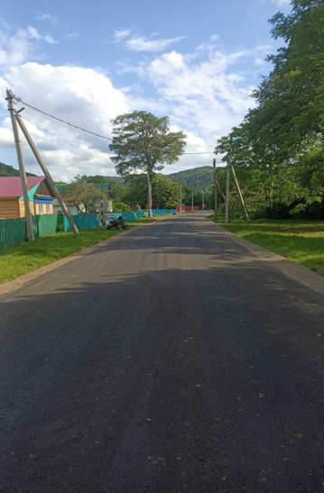
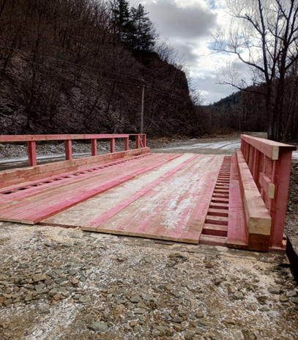
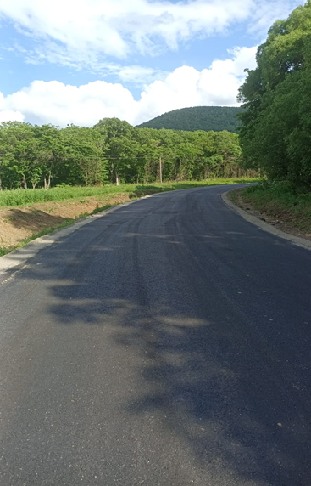
Социально – значимые проекты, реализованные в 2024 году (продолжение)
Устройство уличного освещения населенных пунктов
Место нахождения:
с. Анучино (ул. Строительная, ул.70 лет Октября, ул.Пушкина, ул.Комсомольская, ул.Чапаева, ул.Лазо, ул.Петровского);
с.Гражданка (ул. Блюхера, Комарова, Луговая, Крымская, Кольцевая, Комсомольская, Королёва, Центральная, Гагарина, Литвиненко);
с. Муравейка (ул. Заречная, Заводская, Меховского, Партизан, Лесная, Нестеренко);
с. Чернышевка (ул. Пушкинская, ул. Ключевая);
с. Гродеково (ул. Партизанская).
Контракты заключены от 11.11.2024г с ИП Мокий С.В. и от 22.07.2024г с ИП Овсянников Н.И.
Сроки исполнения: 11.11.2024 – 30.11.2024г и 22.07.2024-01.08.2024г
Общая сумма контрактов: 5610478,93руб. (местный бюджет).
Дорожная деятельность (ремонт автомобильных дорог)
Место нахождения:
с.Виноградовка - с.Ильмаковка - с.Скворцово (участок дороги с.Виноградовка - с.Ильмаковка);
с.Виноградовка - с.Ильмаковка - с.Скворцово (ремонт дороги с искусственными сооружениями (мосты));
с.Чернышевка - с.Гражданка;
с.Ауровка - с. Ясная Поляна.
Контракты заключены от 11.03.2024г с ИП Макарян А.М., от 11.03.2024г с ИП Власкин Н.С., от 04.03.2024г с ИП Казарян А.Р., от 20.09.2024г с ИП Григорян Д.В.
Сроки исполнения: 01.06.2024-31.08.2024г, 01.05.2024 – 31.07.2024г, 20.04.2024 – 31.07.2024г, 20.09.2024 – 31.10.2024г.
Общая сумма контрактов: 112392146,80руб. (в том числе: 111268225,33руб – краевой бюджет, 1123921,46руб. - местный бюджет).

Slide 4
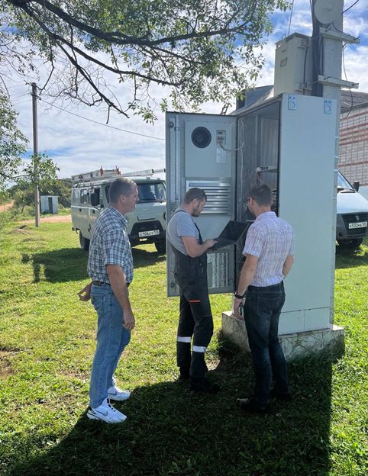
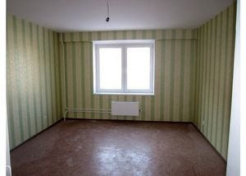
Социально – значимые проекты, реализованные в 2024 году (продолжение)
Создание условий для развития услуг широкополосного доступа к информационно-телекоммуникационной сети Интернет.
Место нахождения: с.Шекляево
Контракт от 07.05.2024г заключен с ПАО «Ростелеком»
Сроки исполнения: 07.05.2024 – 30.09.2024г
Общая сумма контрактов: 2310000руб. (в том числе: 1848000руб.-краевой бюджет, 462000руб. - местный бюджет).
Ремонт помещений квартир находящихся в муниципальном жилом фонде.
Адрес местонахождения:
с. Староварваровка, ул. Мира, д. 19, кв. 7.;
с. Пухово: ул. Школьная, д. 2, кв. 3; ул. Школьная, д. 9, кв. 13; ул. Школьная, д. 9, кв. 15.
Контракты от 01.11.2024г и 31.07.2024г заключены с ООО "Юджин Групп«.
Сроки исполнения: 01.11.2024 – 01.12.2024 и 10.08.2024 – 31.10.2024г
Общая сумма контрактов: 2738868,85 руб.(местный бюджет)

